Slide 1
ChessPliot
2021145046 원재혁

Slide 2
진행과정
프로젝트 소개
기술 스택
주요 기능
메인화면
AI플레이
리플레이 관전
리플레이 목록
PVP

Slide 3
프로젝트 소개

Slide 4
프로젝트 소개
프로젝트명)Chess Pilot
주요 기능)
체스를 AI 및 온라인 PVP로 플레이
리플레이 기능으로 복기
AI의 해설 패널로 피드백
체스엔진 Stockfish를 통해 체스게임의 수 연산 ai를 탑재
프로그램의 타겟 플랫폼) 웹서비스
타겟 유저)시간 및 장소를 가리지 않고 체스를 두며 실력을 기르고 싶은 사람들

Slide 5
기술 스택

Slide 6



기술 스택
프론트앤드: React 18
백엔드:Firebase
라우팅: React Router v6
체스 엔진: Stockfish 17, Chess.js
데이터베이스: Firebase Realtime Database, IndexedDB
UI 라이브러리: React-Chessboard, React-Toastify
스타일링: CSS3, Flexbox

Slide 7
주요 기능

Slide 8
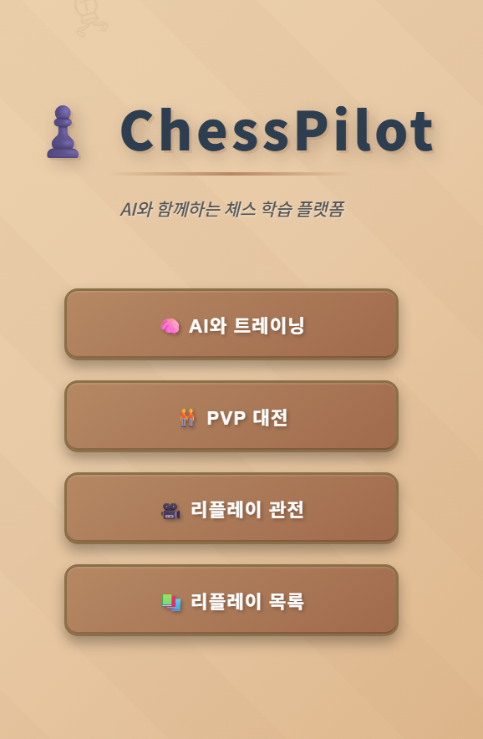
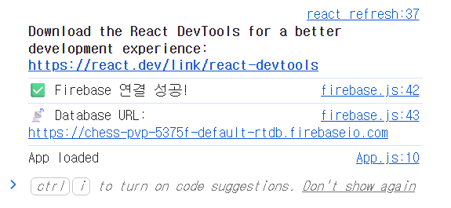
메인 화면
Vscode 터미널로 npm start 입력 시, 활성화
웹 콘솔 로그 내부에서 Firebase 연결 여부를 확인

Slide 9
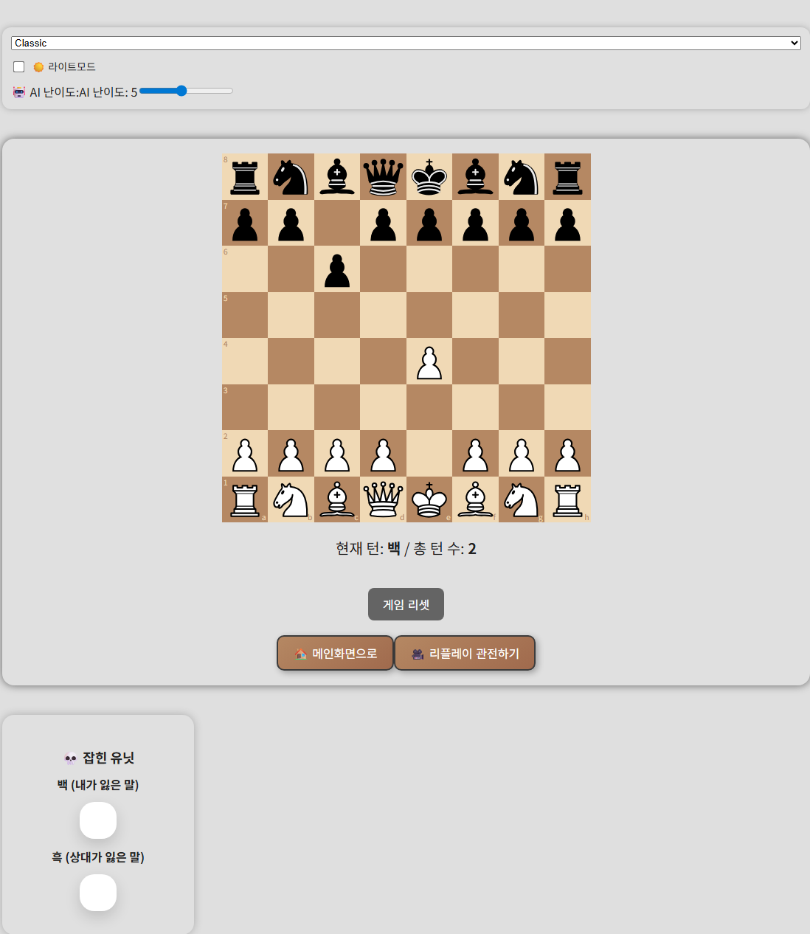
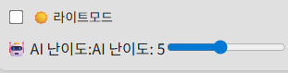

AI와 트레이닝
해당 페이지에서 AI와 대국 가능
AI 난이도 조절 가능 및 다크모드 기능
난이도에 따라 fen값을 연산하는 go depth 값 조절

Slide 10
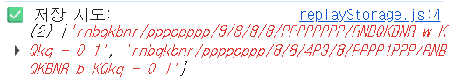
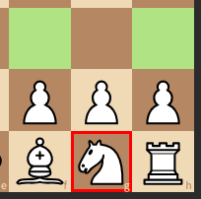
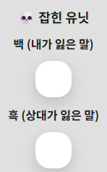
AI와 트레이닝
웹 콘솔 로그 내부에서 fen값 저장 여부를 확인 가능
유닛의 이동가능 좌표 조회 가능
잡힌 유닛 확인 가능

Slide 11
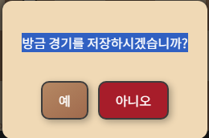
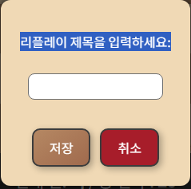

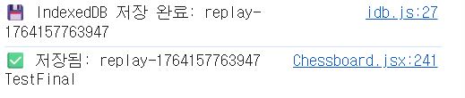

AI와 트레이닝
체크메이트 시, 리플레이 저장 여부 확인
캐슬링 이벤트 토스트 알림

Slide 12



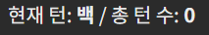
AI와 트레이닝
최근 대국은 하단의 “리플레이 관전하기“ 버튼으로 바로 복기 가능
게임 리셋 버튼으로 경기 초기화 가능
턴 수 조회 가능

Slide 13
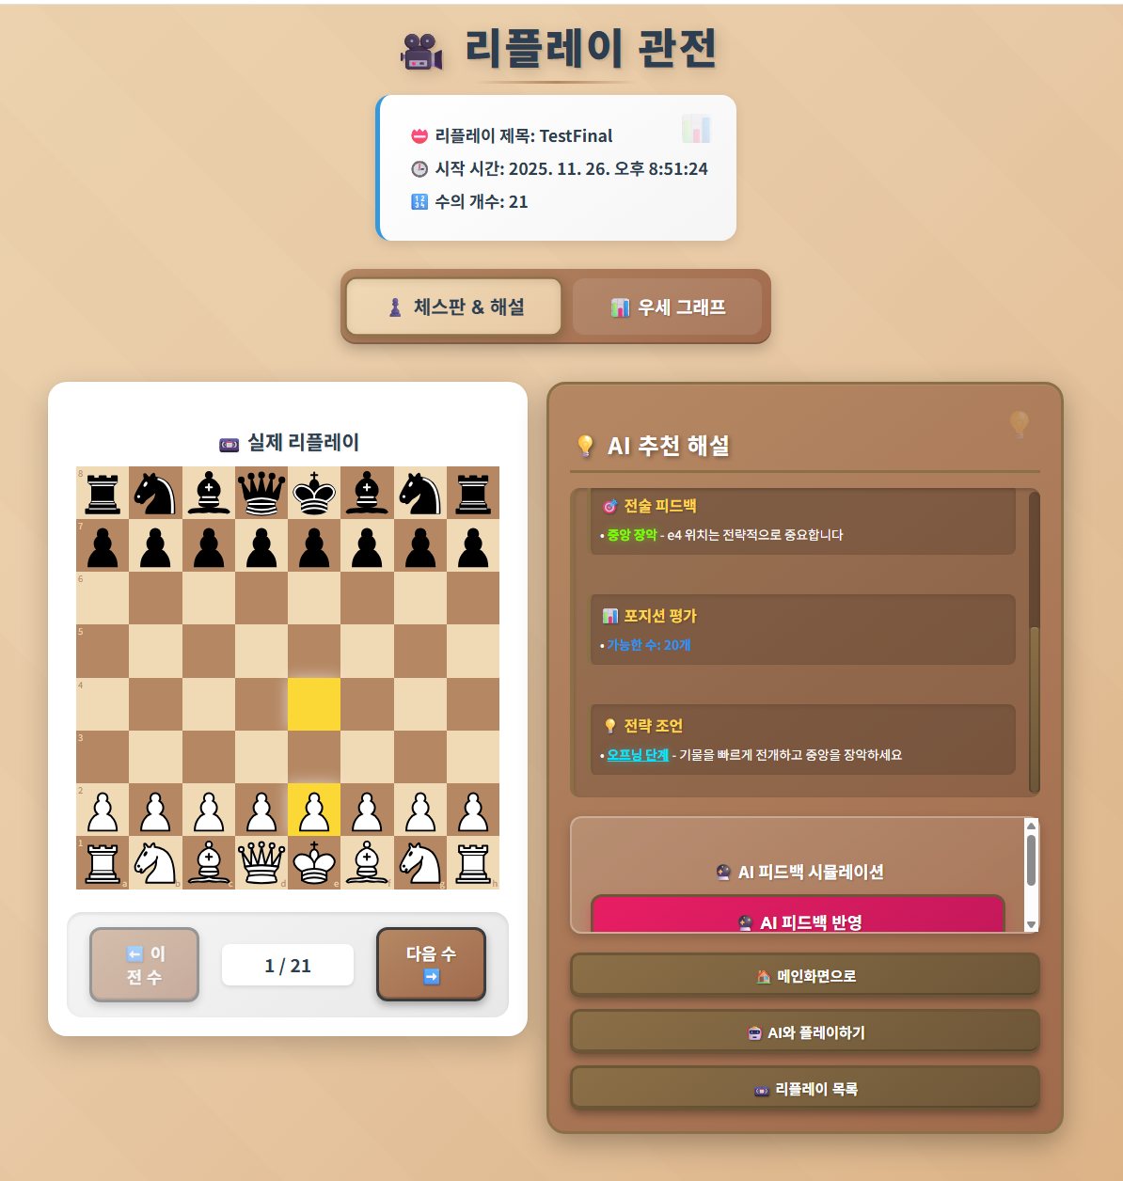
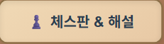

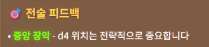


리플레이 관전
해당 페이지에서 대국 복기 가능
AI 추천 수,전술 피드백,포지션 평가,조언 기능

Slide 14


리플레이 관전
해당 페이지에서 대국 복기 가능
해당 수에 대한 전술 피드백 및, AI 추천 수 기능
AI가 추천한 수를 두었을 때의 예측 상황을 AI 피드백 반영 시뮬레이션으로 확인 가능

Slide 15
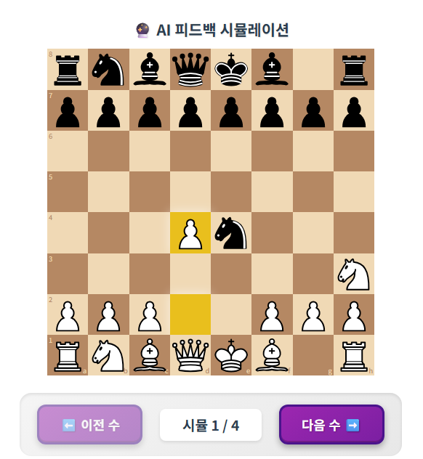
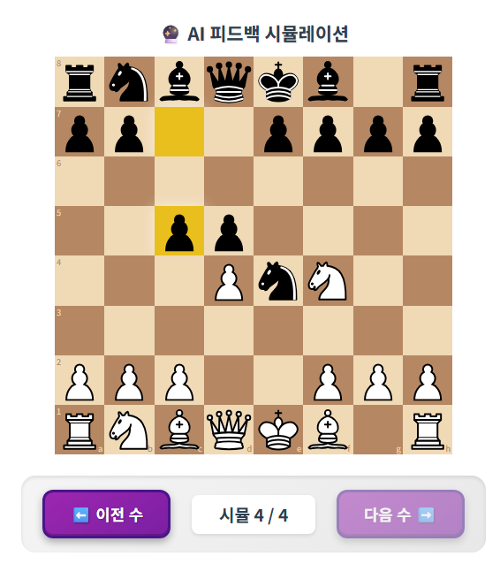
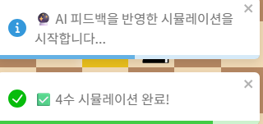

리플레이 관전
AI 피드백 시뮬레이션 작동 시, AI 피드백 체스판 활성화
시뮬레이션 종료 시, 체스판 비활성화

Slide 16
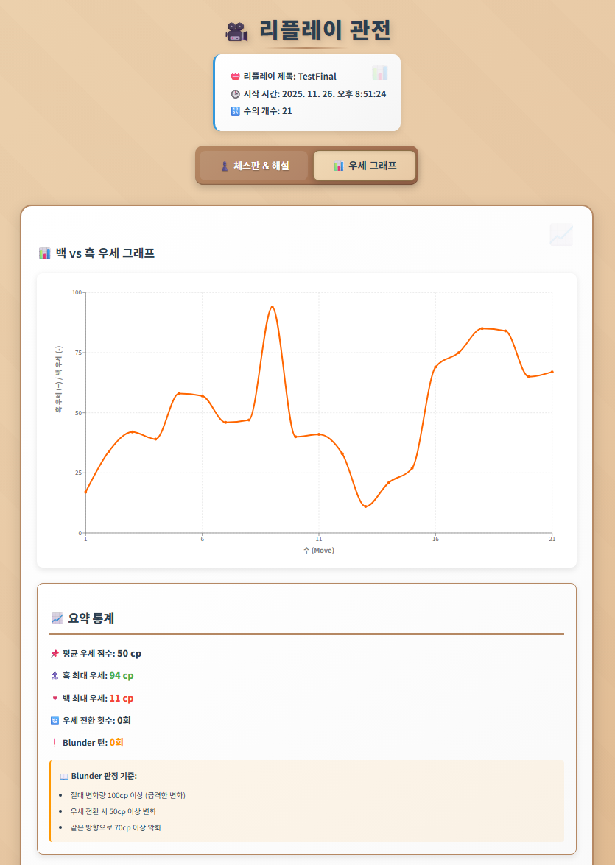

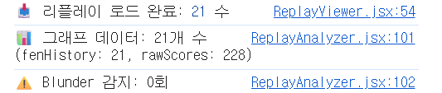
리플레이 관전
상단의 우세그래프 페이지 전환 시, stockfish의 cp score로 대국의 우세 흐름을 그래프로 관측 가능

Slide 17
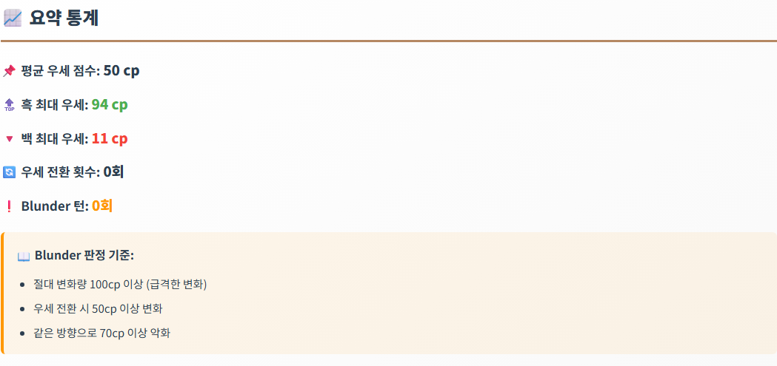
리플레이 관전
요약 통계 및 cp score의 변동량을 통해, blunder(치명적인 실수)의 여부 확인 가능

Slide 18
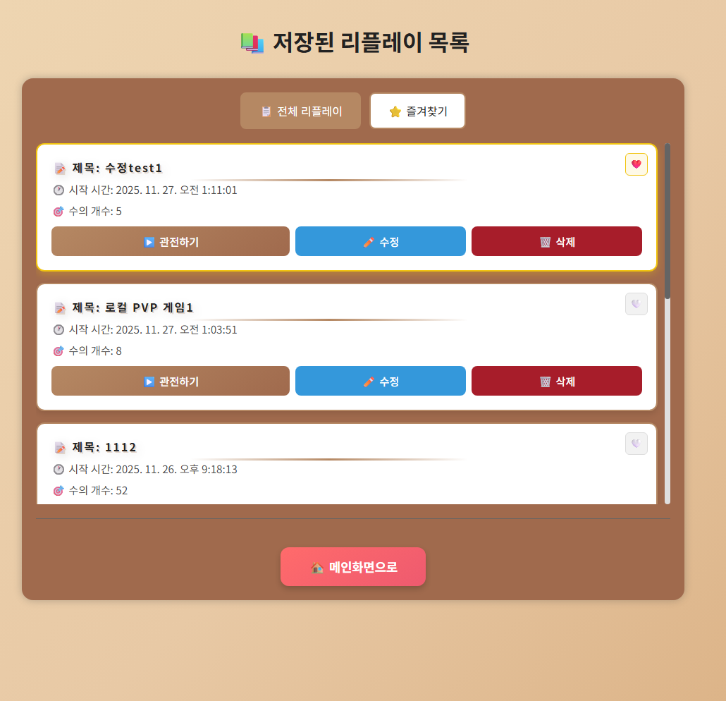
리플레이 목록
AI &PVP 로 이전 대국을 복기 가능

Slide 19
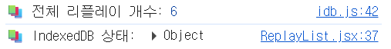
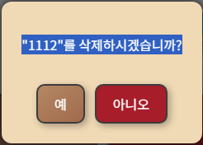

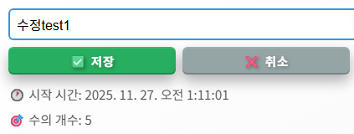



리플레이 목록
AI 및 PVP로 마친 대국은 IndexDB로 저장되어 관리 가능
관전 및, 삭제 수정 가능

Slide 20



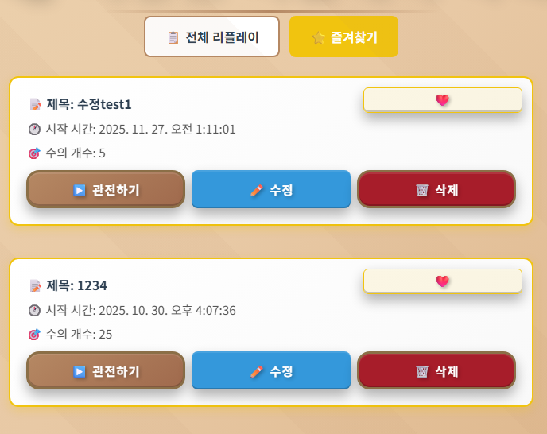
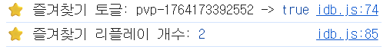
리플레이 목록
DB 목록의 하트 이모티콘 클릭으로 즐겨찾기 활성화 OFF ON
즐겨찾기 목록에서 필터링 후 조회 가능

Slide 21
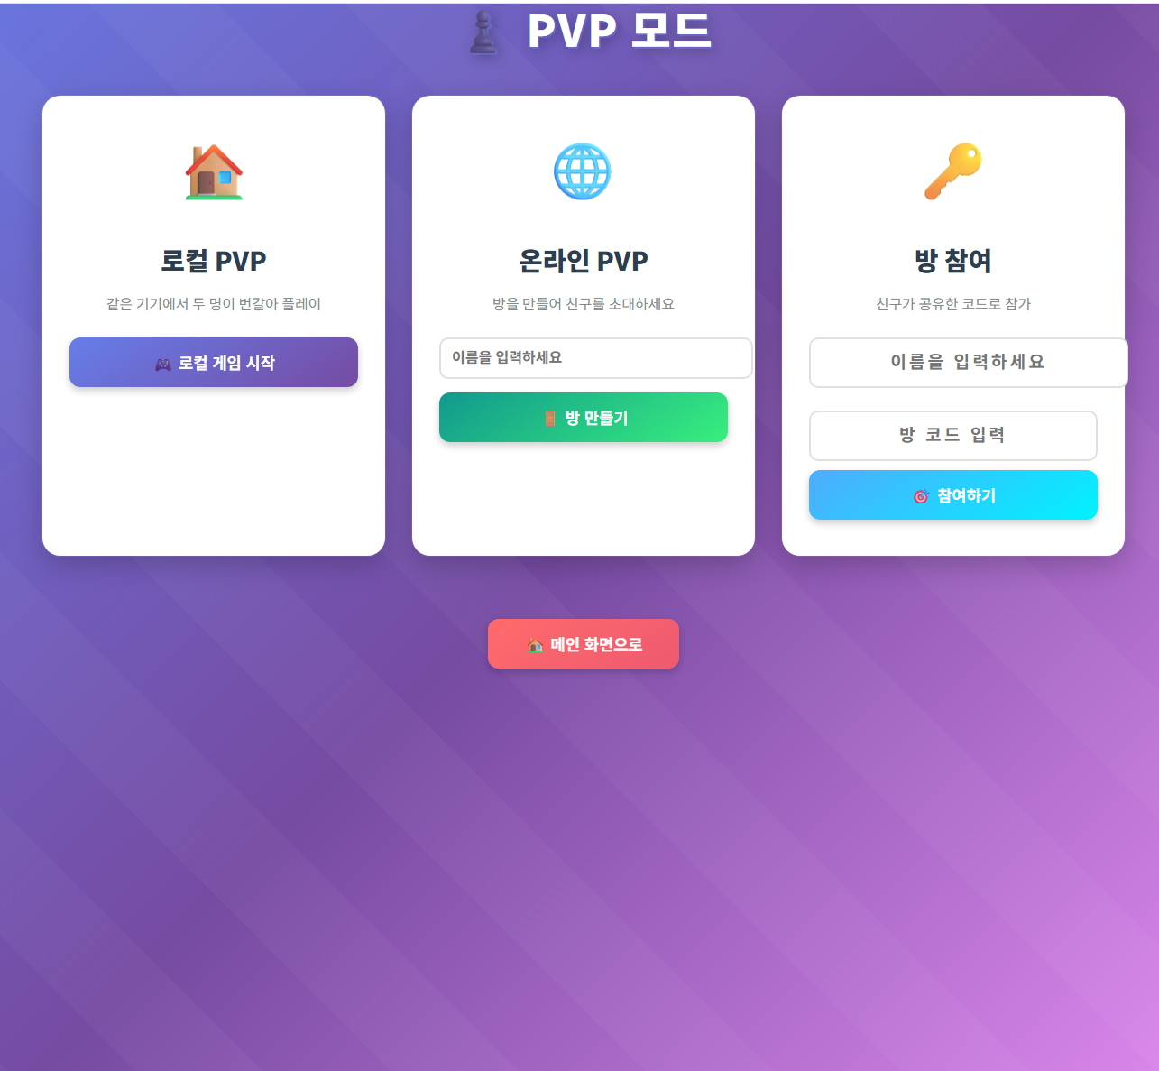
PVP 모드
로컬&온라인 PVP 가능
로컬 PVP 시, 게임 시작과 동시에 대국 시작
온라인 PVP 시, 방 생성 및 참여 작업 필요

Slide 22
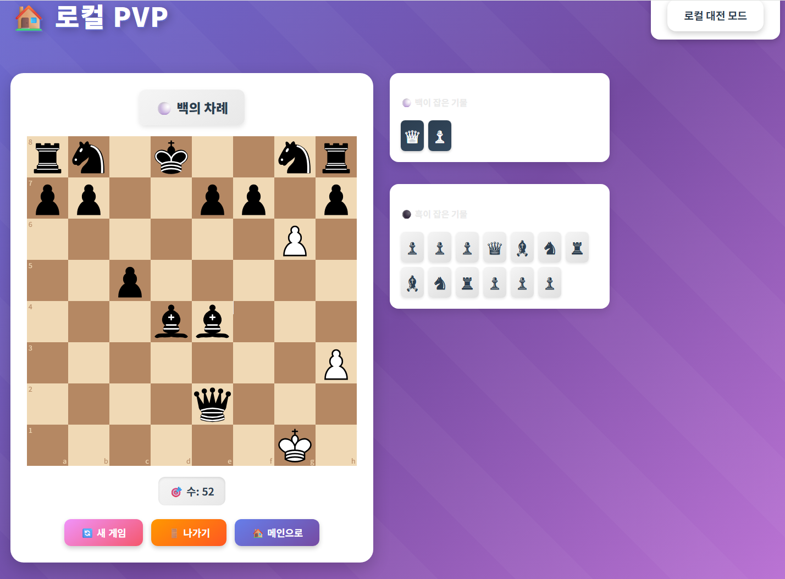
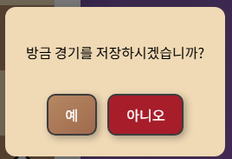

PVP 모드 (로컬)
로컬 PVP 및 온라인 PVP 지원
체크메이트 시, 리플레이 저장

Slide 23
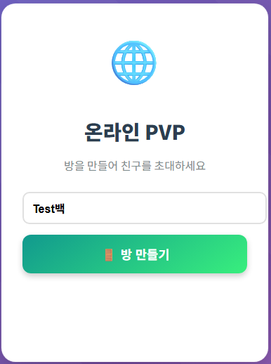
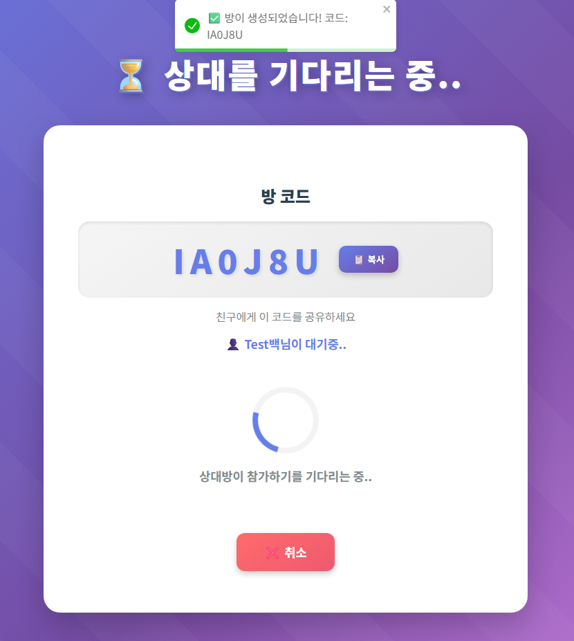
PVP 모드 (온라인)
이름 설정 후 방 생성 시, 방 코드를 발급 받음

Slide 24
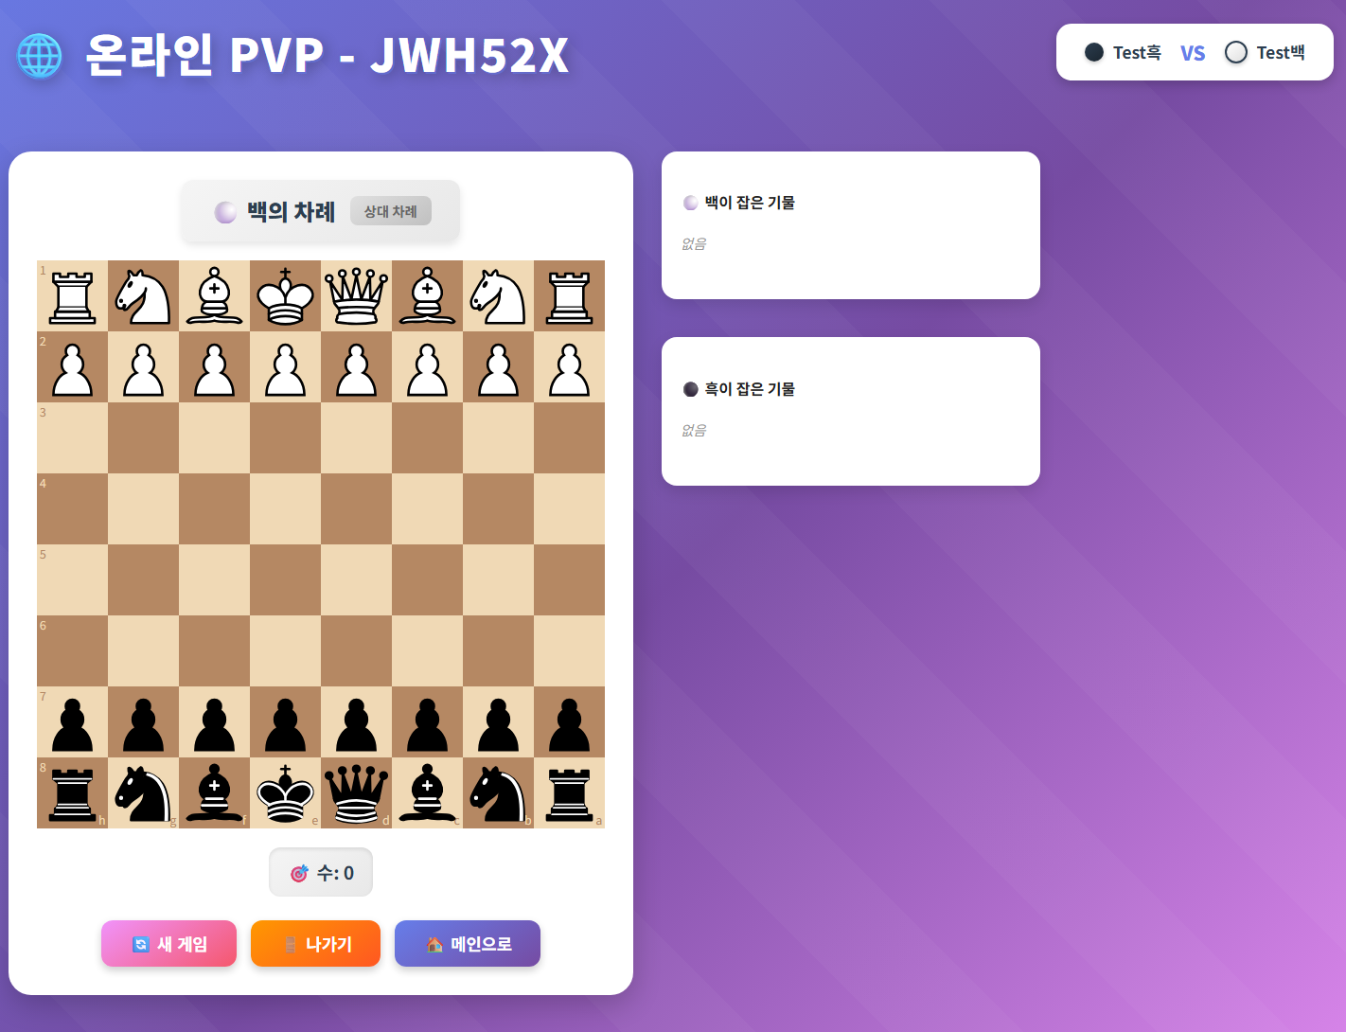
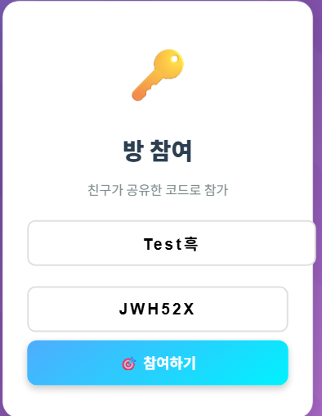
PVP 모드 (온라인)
이름 설정 후 올바른 방 코드 입력 시, 게임에 참여 가능

Slide 25
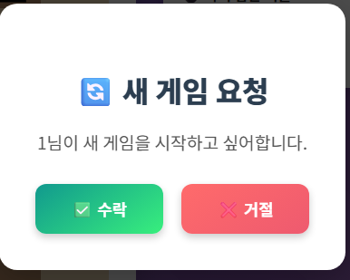
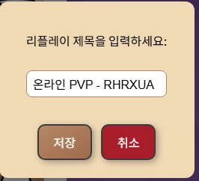
PVP 모드 (온라인)
호스트측(백)에서 새 게임 요청 시, 게스트(흑) 웹페이지에 리셋 동의 알람 활성
온라인PVP 또한, 체크메이트 시 리플레이 저장 여부를 확인

Slide 26
감사합니다
2021145046 원재혁

